Slide 1
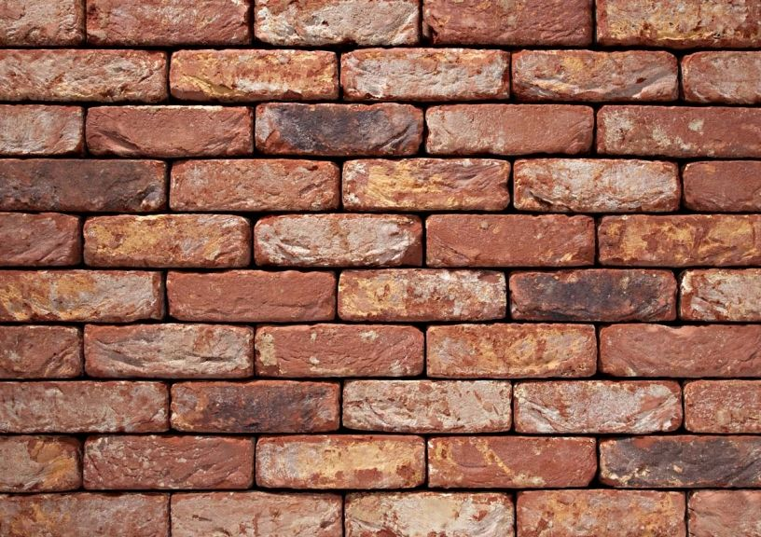
Szkoła polska to przybytek kultury i oświaty, to matka, siła duszy polskiej. Ona jest kuźnią młodych serc i dusz.

Slide 2
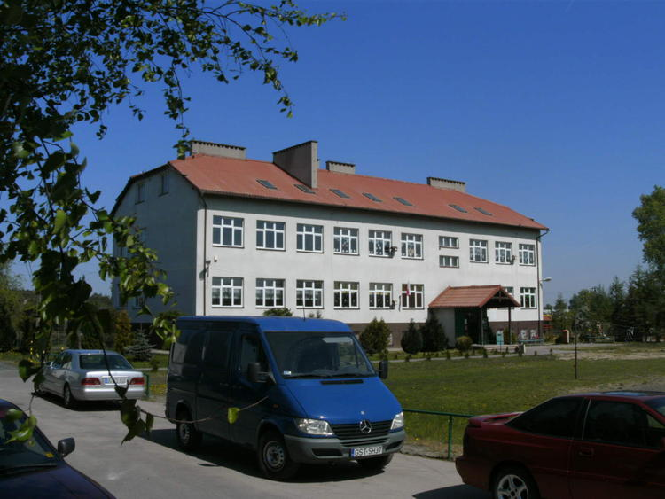
25-lecie budynku Publicznej Szkoły Podstawowej w Wielkim Bukowcu

Slide 3
W roku 1993 wójt gminy Skórcz Pan Janusz Sala i radni gminy Skórcz podjęli decyzję o budowie nowego budynku PSP w Wielkim Bukowcu, by utworzyć ośmioklasową szkołę. Przewodniczącą Rady Gminy była wówczas Pani Teresa Nagórska, nauczycielka naszej szkoły. Radnym był nasz pan woźny Jerzy Kreja. Szkołę budowała przez 2 lata firma budowlana ze Starogardu ,,Koszałka”. Nowa szkoła piękniała w oczach, pracownicy szkoły do późnych godzin wieczornych pracowali, by miejsce nauki i pracy było jak najszybciej i jak najlepiej przygotowane. Przed uroczystością otwarcia nowego budynku rodzice, rolnicy włączyli się w porządkowanie terenu, w oka mgnieniu znikał drobny gruz. Uczniowie nie mogli doczekać się nauki w nowych salach lekcyjnych.

Slide 4
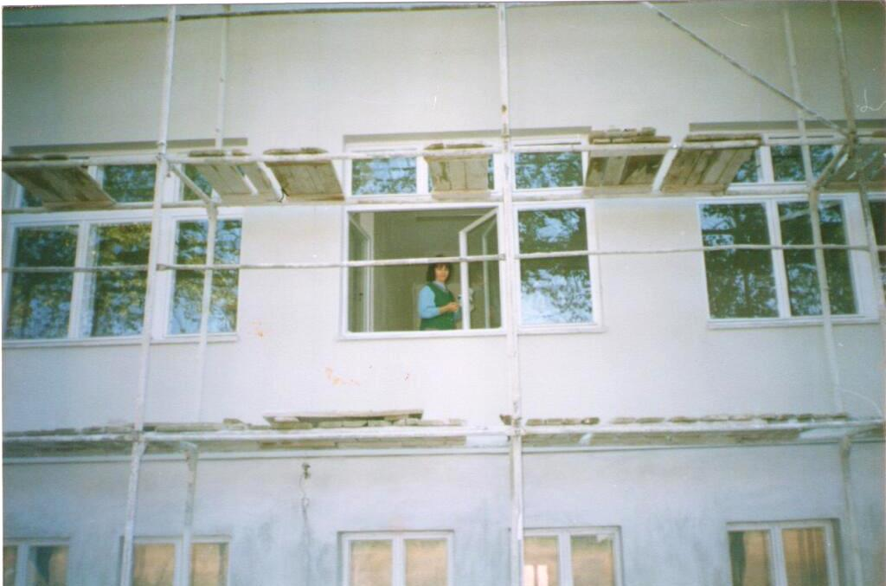
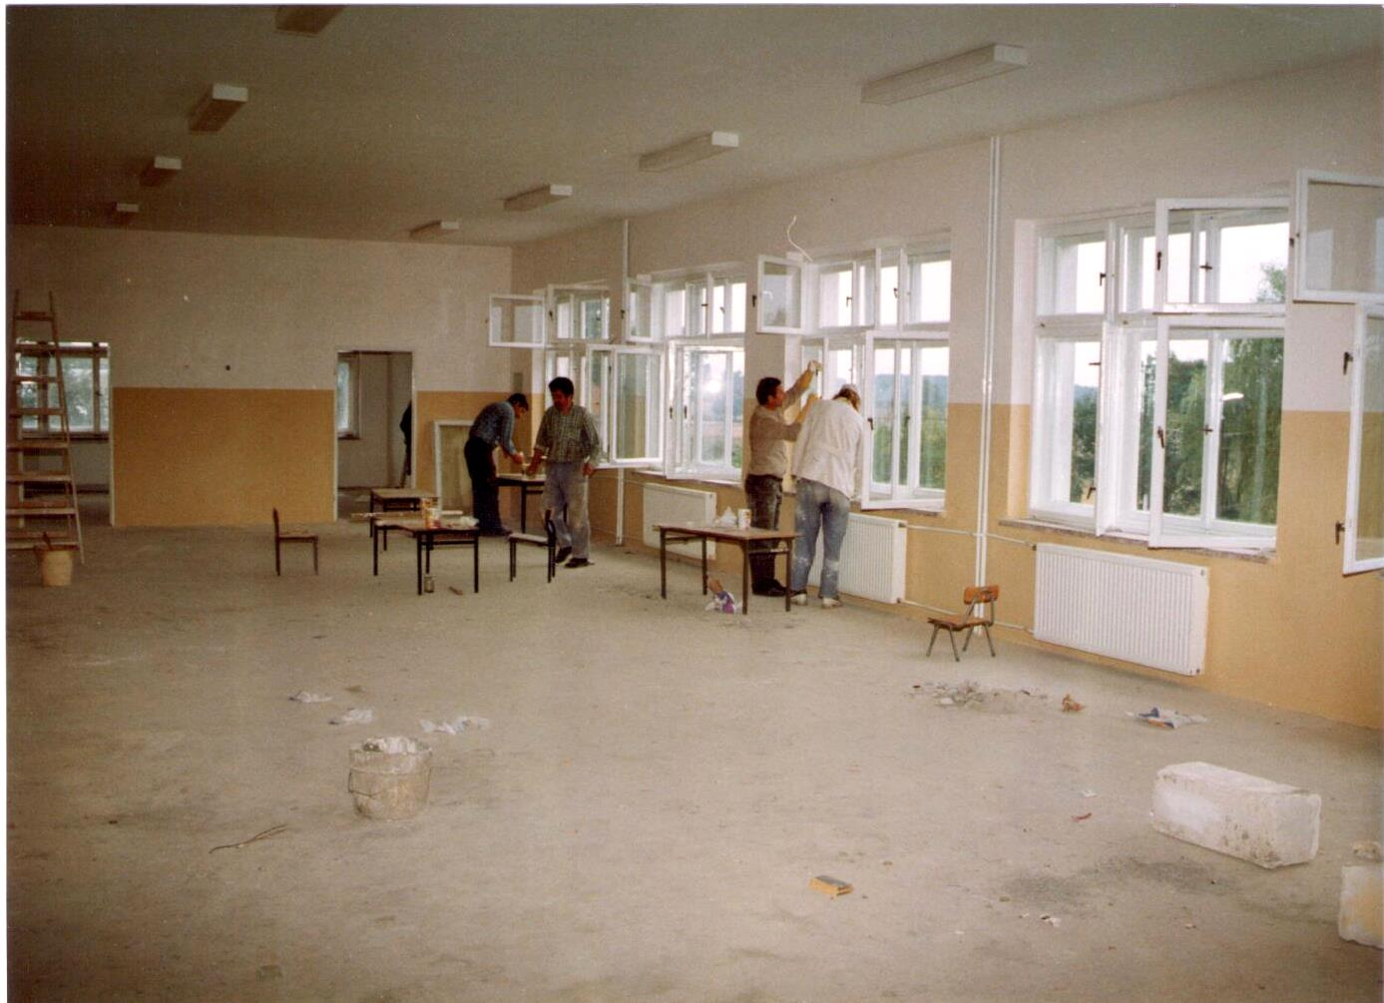
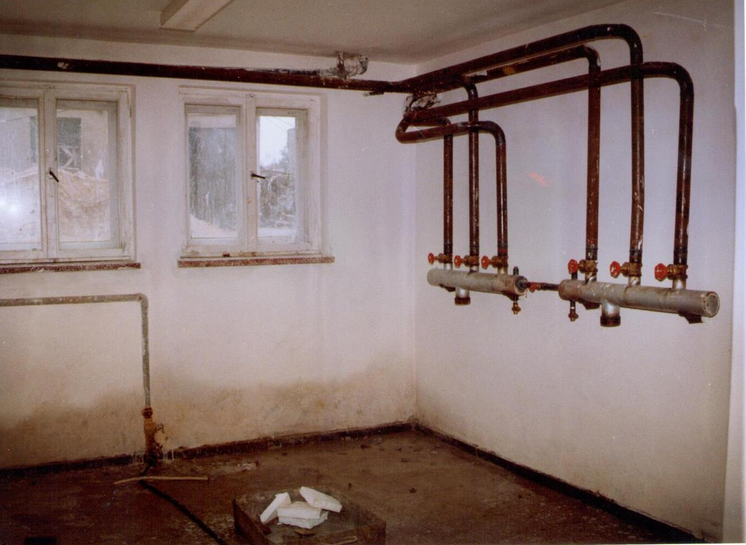
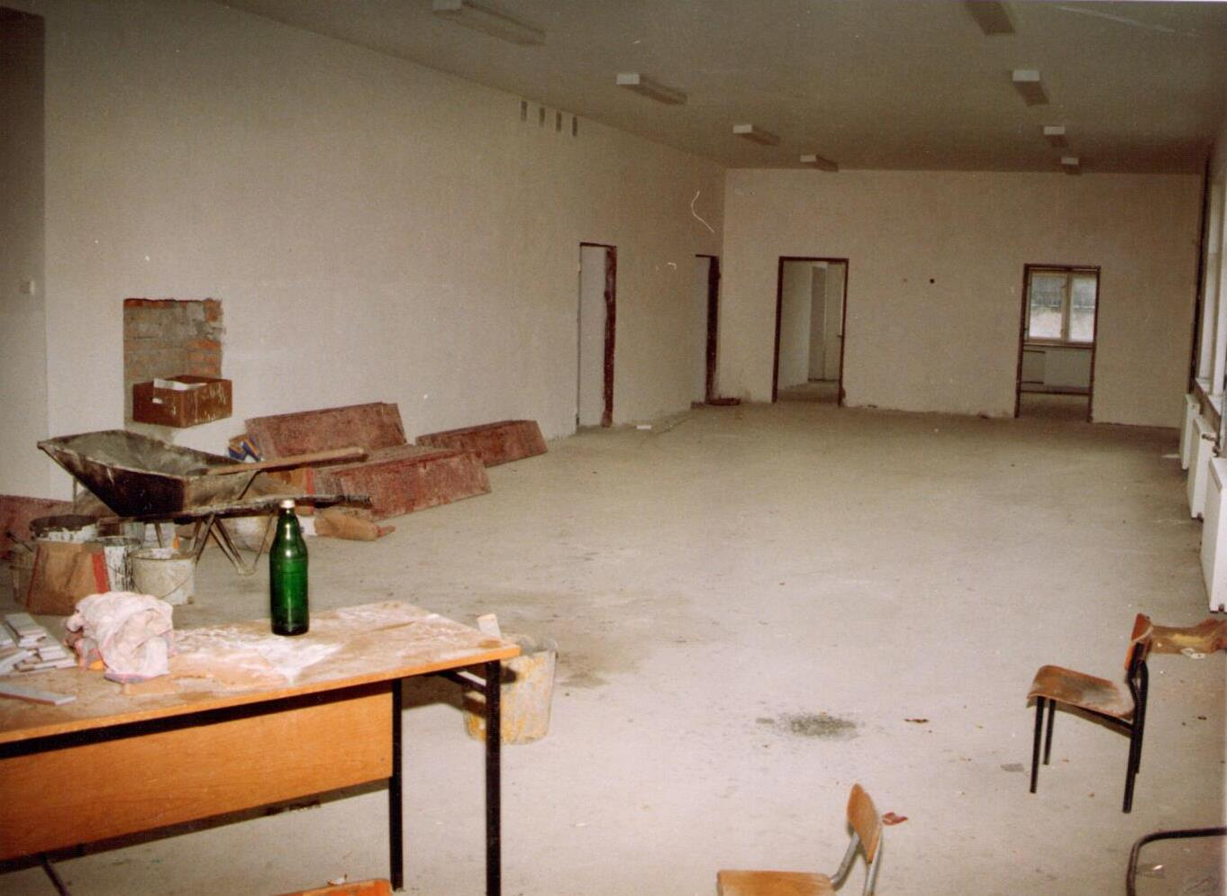

Slide 5
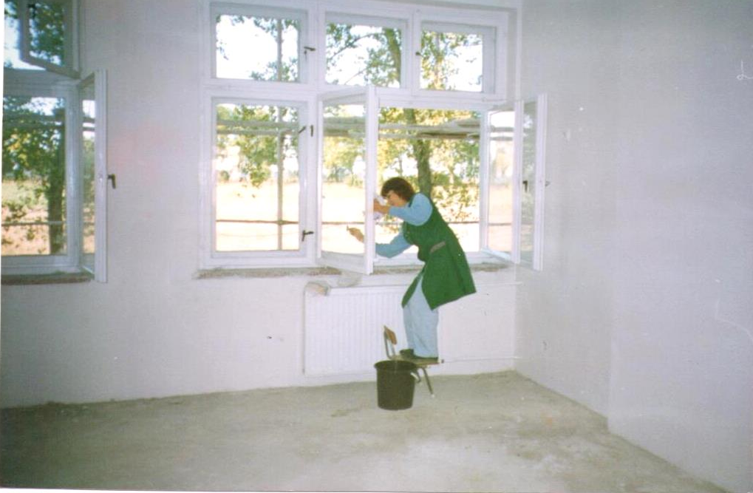
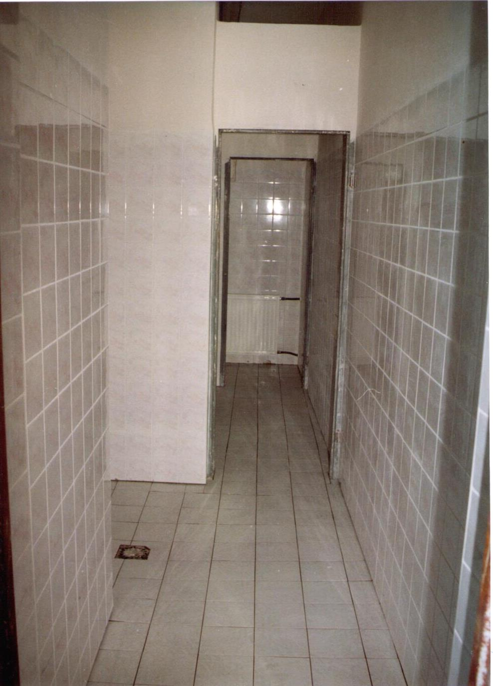
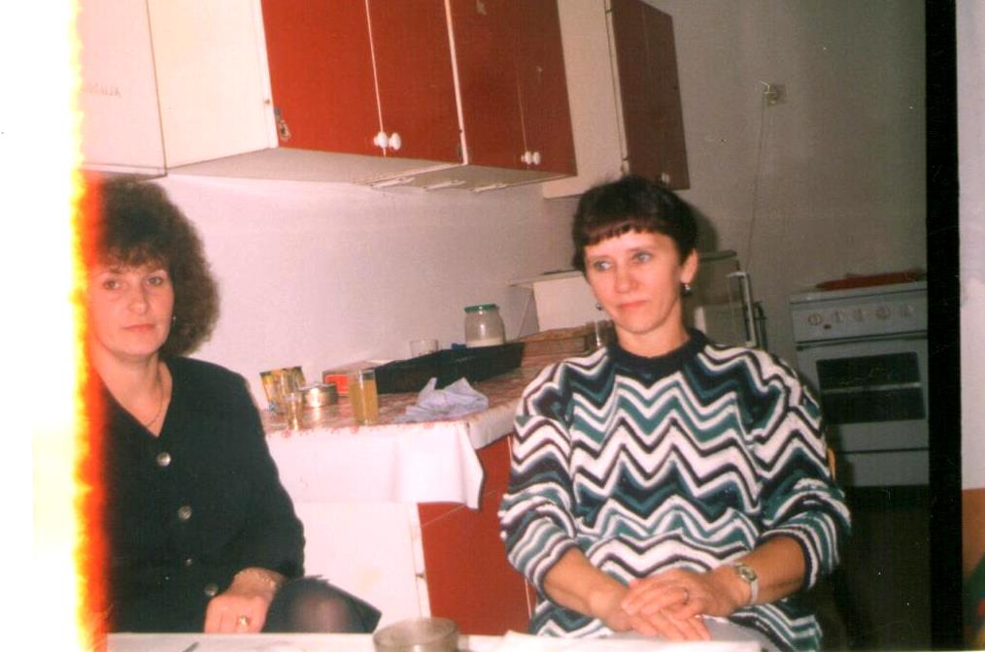

Slide 6
Uroczystości związane z oddaniem nowego budynku szkoły odbyły się 11 listopada 1995 roku. Uczestniczyli w nich przedstawiciele władz gminy Skórcz, przedstawiciele Kuratorium Oświaty w Gdańsku, nauczyciele, pracownicy szkoły, rodzice i uczniowie, a także społeczność lokalna. Nauka w nowym budynku PSP w Wielkim Bukowcu rozpoczęła 27 listopada 1995 roku. Dyrektorem była wówczas Pani Barbara Szlagowska, nauczycielka matematyki. W starym budynku szkoły, w tamtym czasie, uczyła się jeszcze jedna klasa pani Elżbiety Małeckiej i przebywały dwa oddziały zerowe skupiające dzieci z Czarnegolasu, Wielkiego i Nowego Bukowca oraz z Pączewa i okolic. Pan Jurek Kreja stopniowo sadził krzewy, a uczniowie starszych klas-brzozy, które można dziś podziwiać.

Slide 7
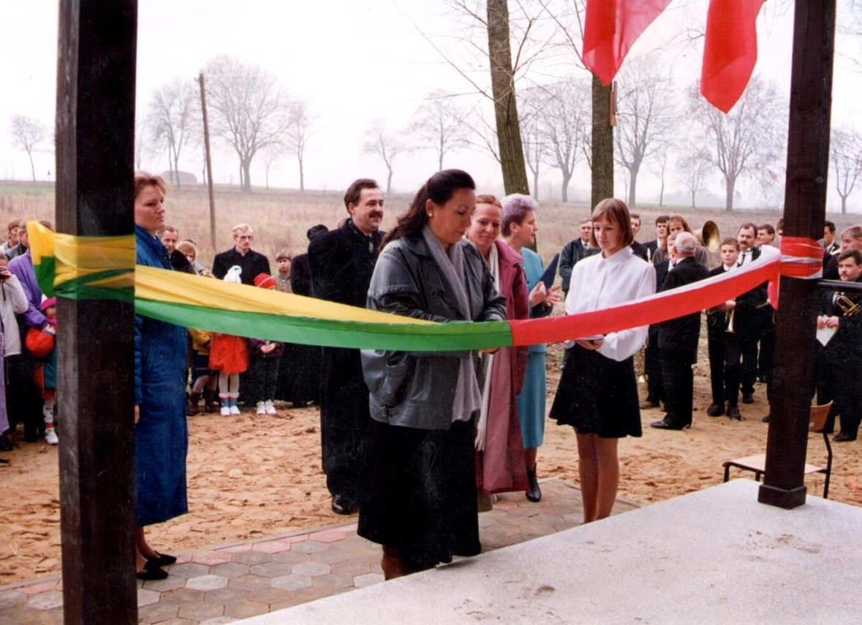
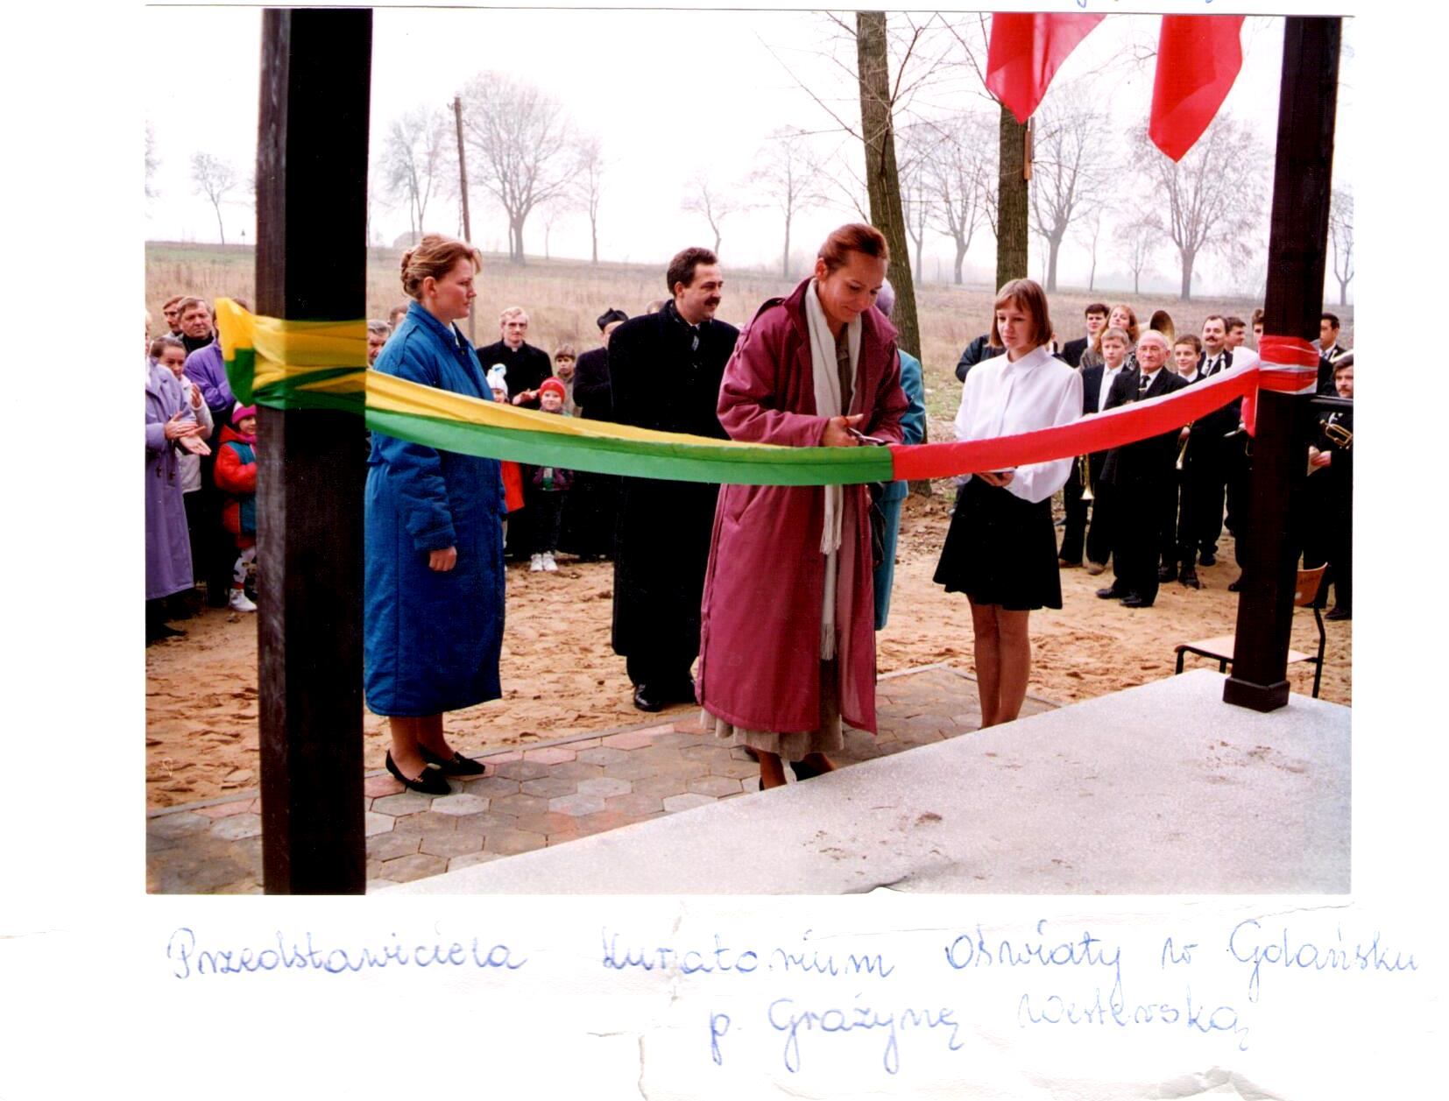
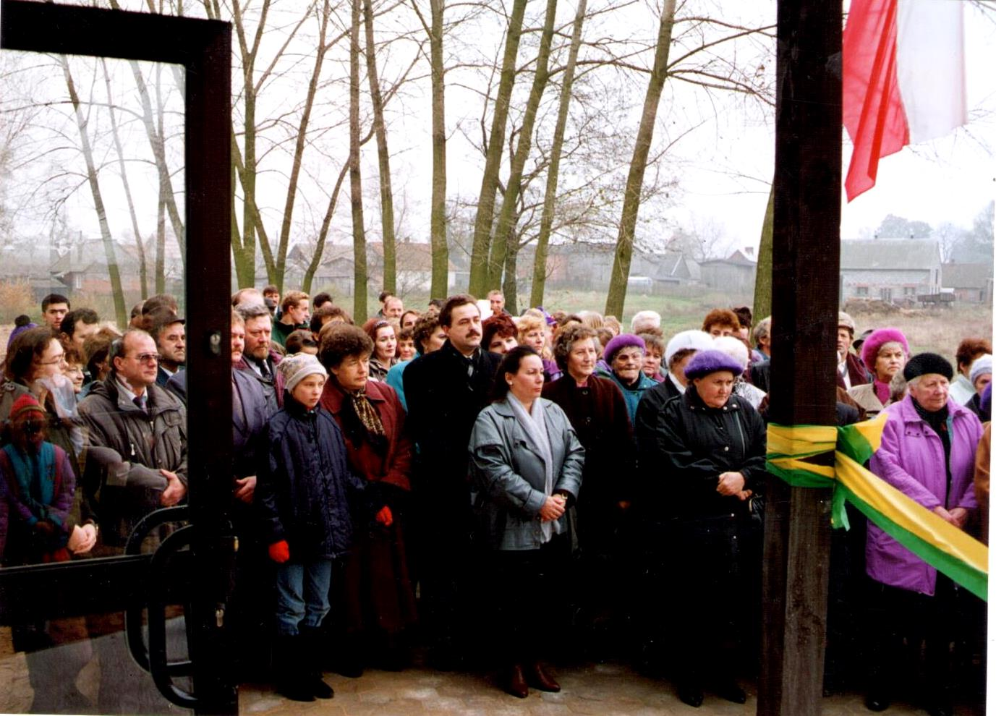
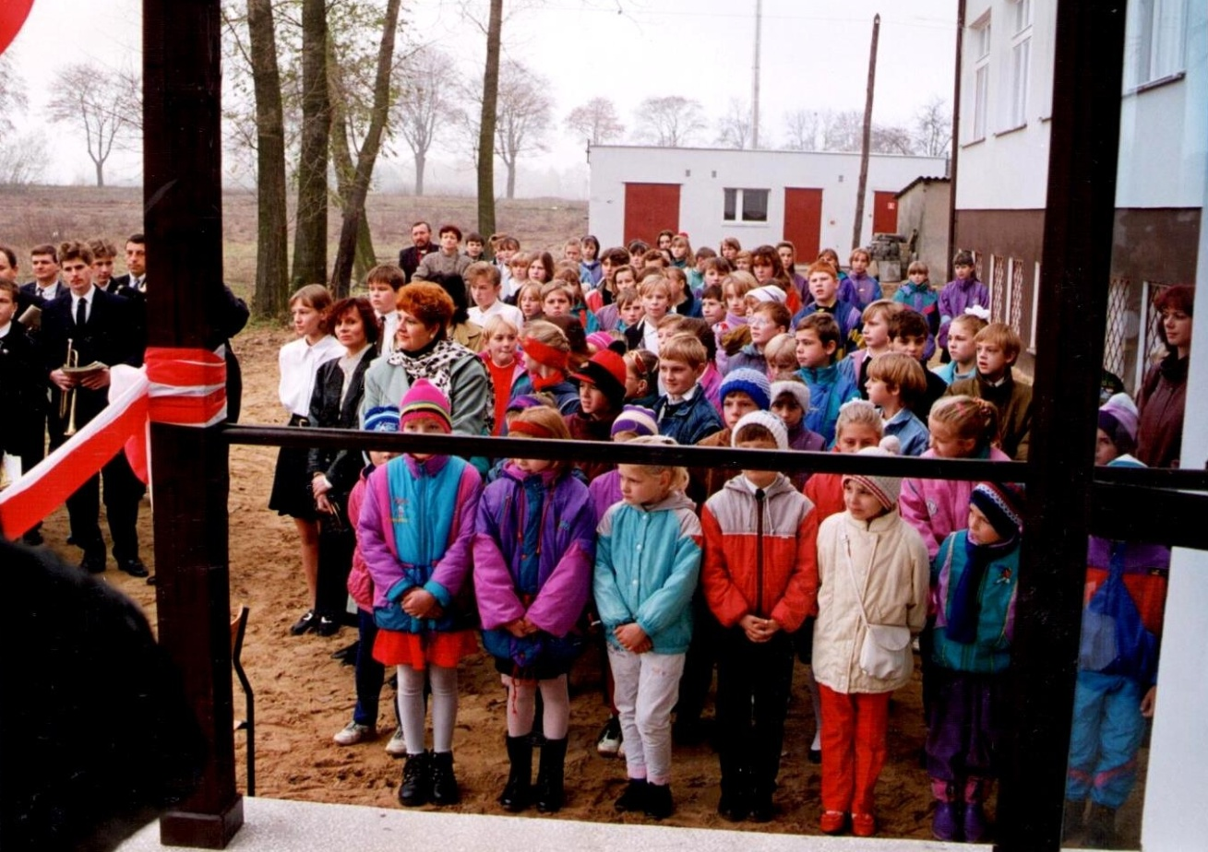

Slide 8
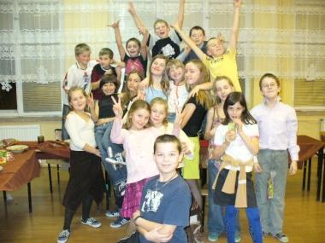
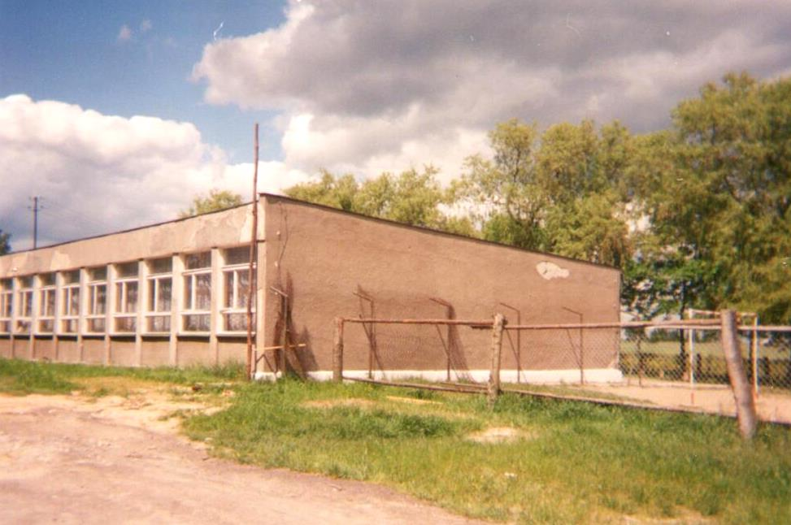

Slide 9
Lata, które minęły, naznaczone są pracą wielu ludzi: dyrektorów, nauczycieli, pracowników szkoły, którzy dokładali starań, aby kształcić i wychowywać całe zastępy młodych ludzi w pięknym budynku nowej szkoły. Niestety, czas mija i niektórzy z naszej szkolnej braci (nauczyciele, pracownicy, uczniowie) odeszli na zawsze. Wspomnienie o nich pozostanie żywe w pamięci nas wszystkich. Przez okres 25 lat dyrektorami w placówce byli: Pani Barbara Szlagowska, Pani Jolanta Małecka, Pani Katarzyna Błaszak, Pan Jarosław Wrzałka jest obecnym gospodarzem szkoły. Od 1995 roku szkoła była ośmioklasowa, 2 lata uczyły się tu klasy gimnazjalne, od roku 2001 mamy szkołę sześcioklasową z oddziałami przedszkolnymi. Wspomnijmy czas budowy szkoły, bowiem na tradycjach przeszłości budujemy przyszłość…

Slide 10
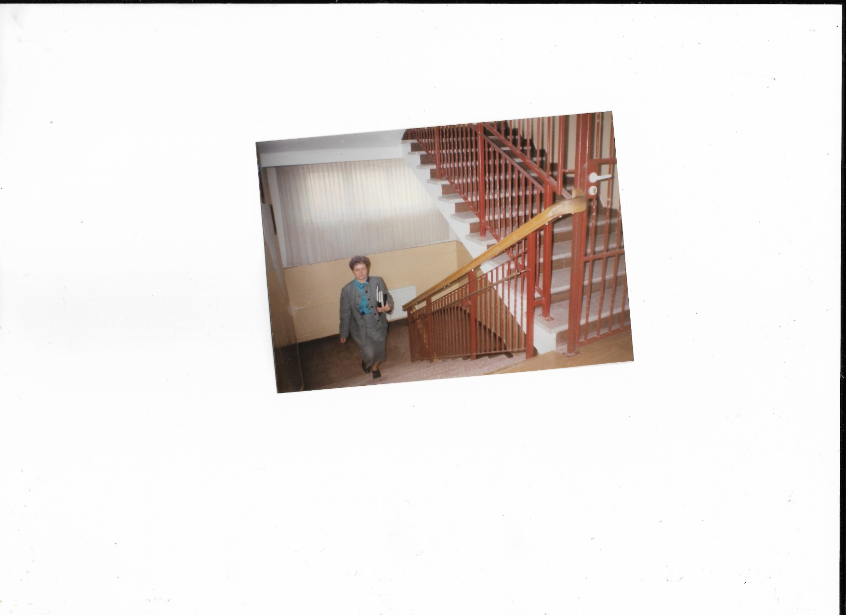
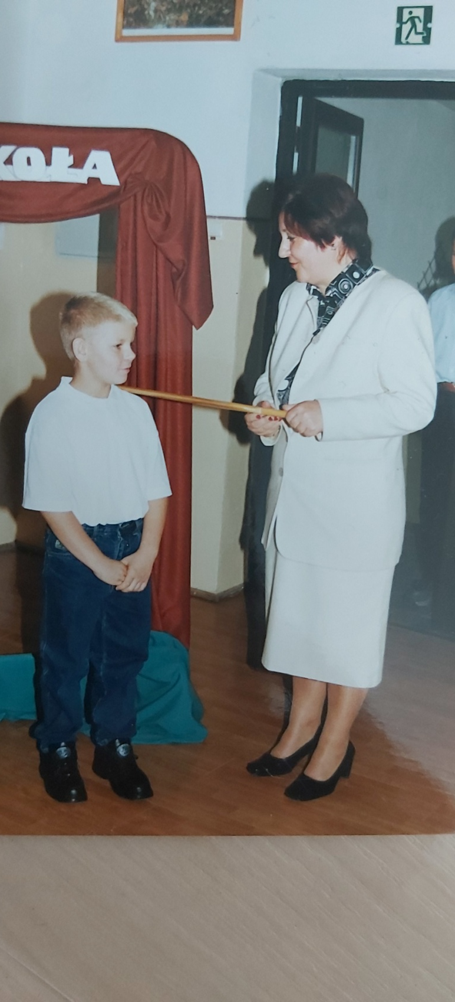
DYREKTOR
PANI BARBARA SZLAGOWSKA
DYREKTOR
PANI JOLANATA MAŁECKA

Slide 11
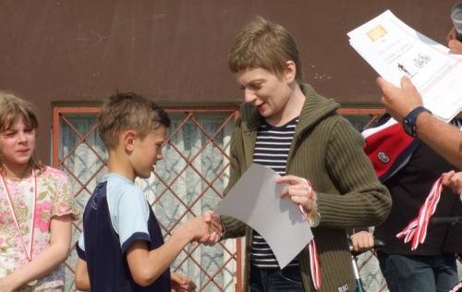
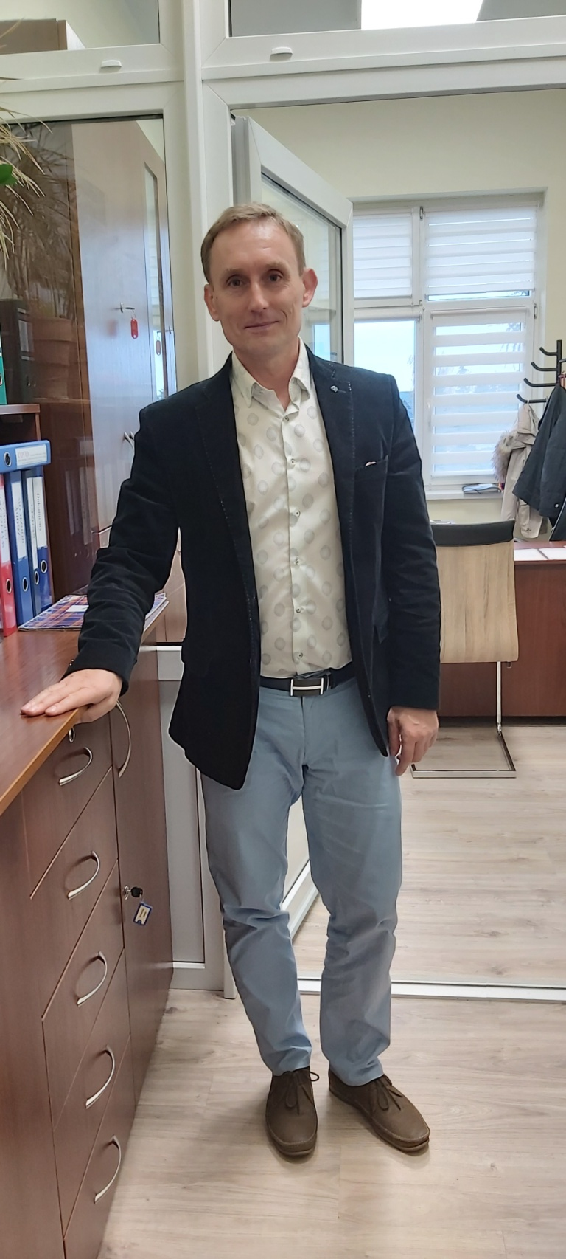
DYREKTOR
PANI KATARZYNA BŁASZAK
DYREKTOR
PAN JAROSŁAW WRZAŁKA

Slide 12
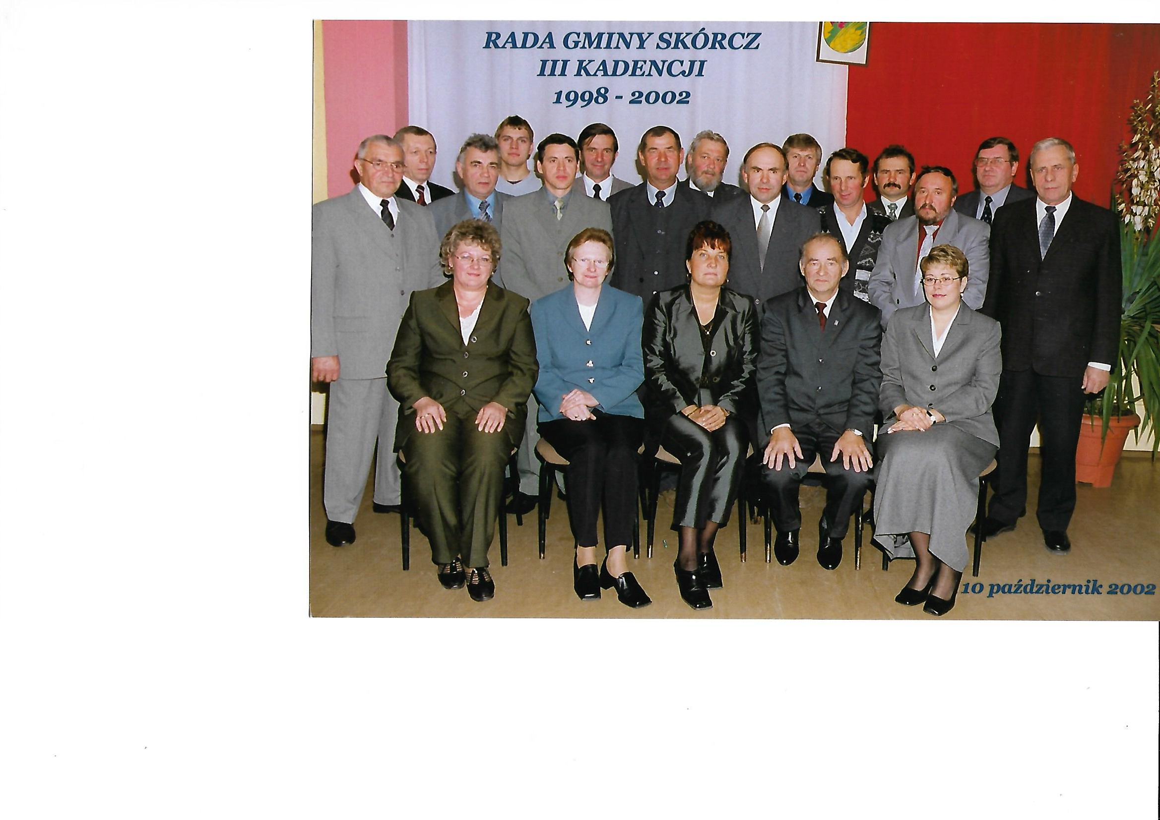
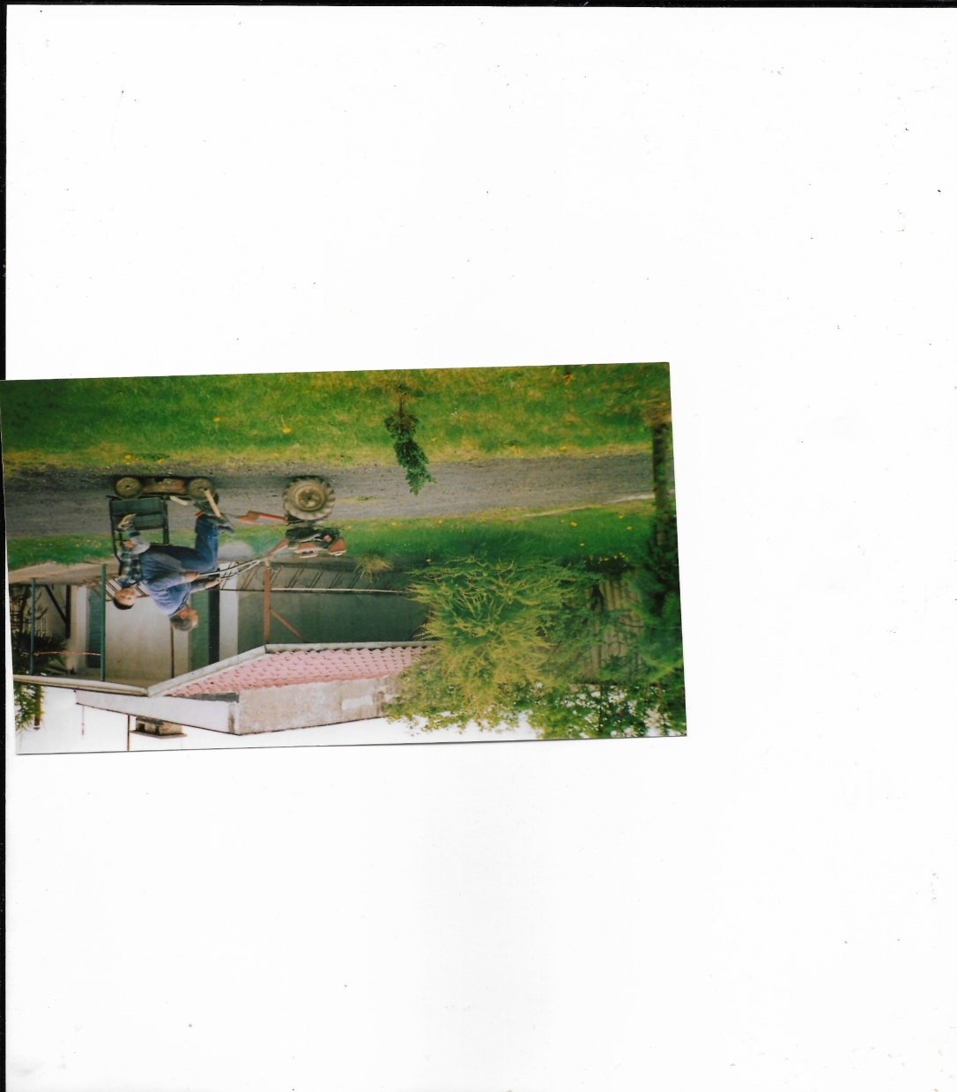
WSPOMNIENIA

Slide 13
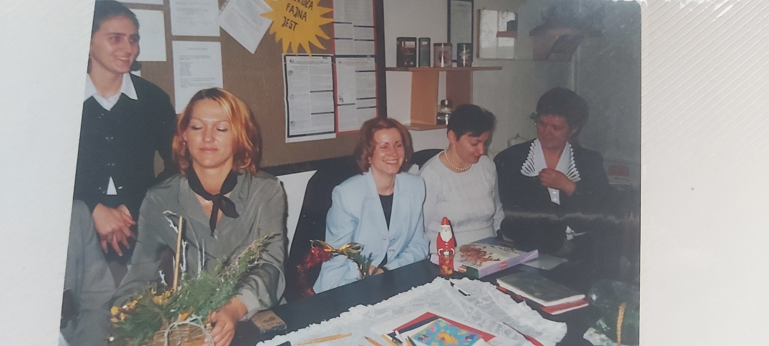
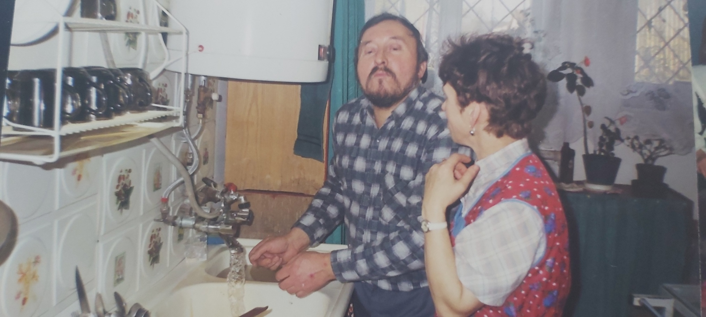

Slide 14
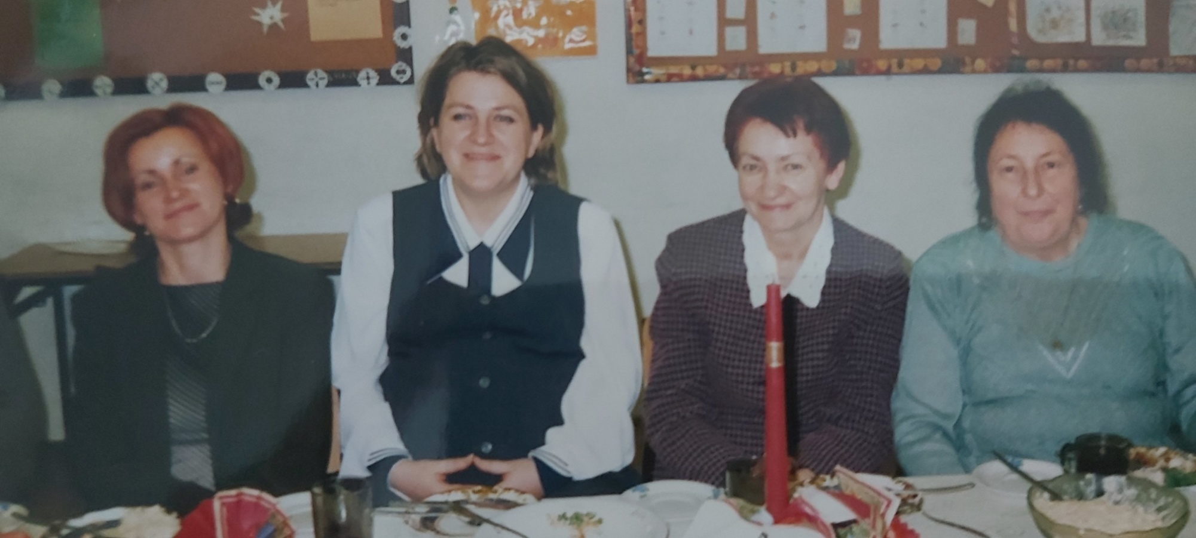
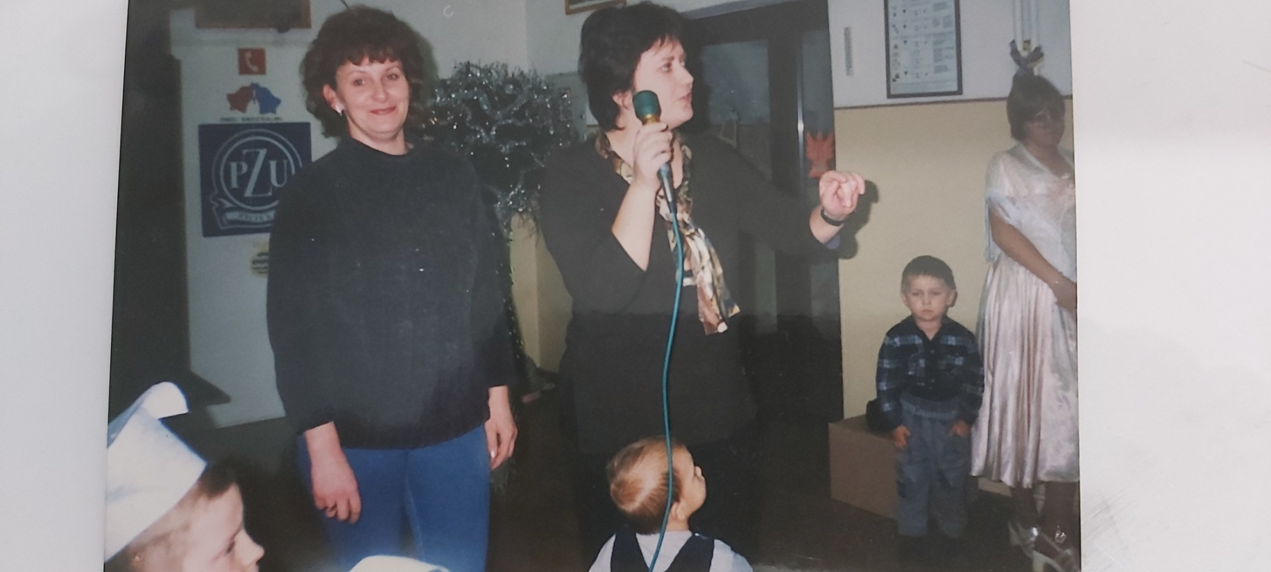

Slide 15
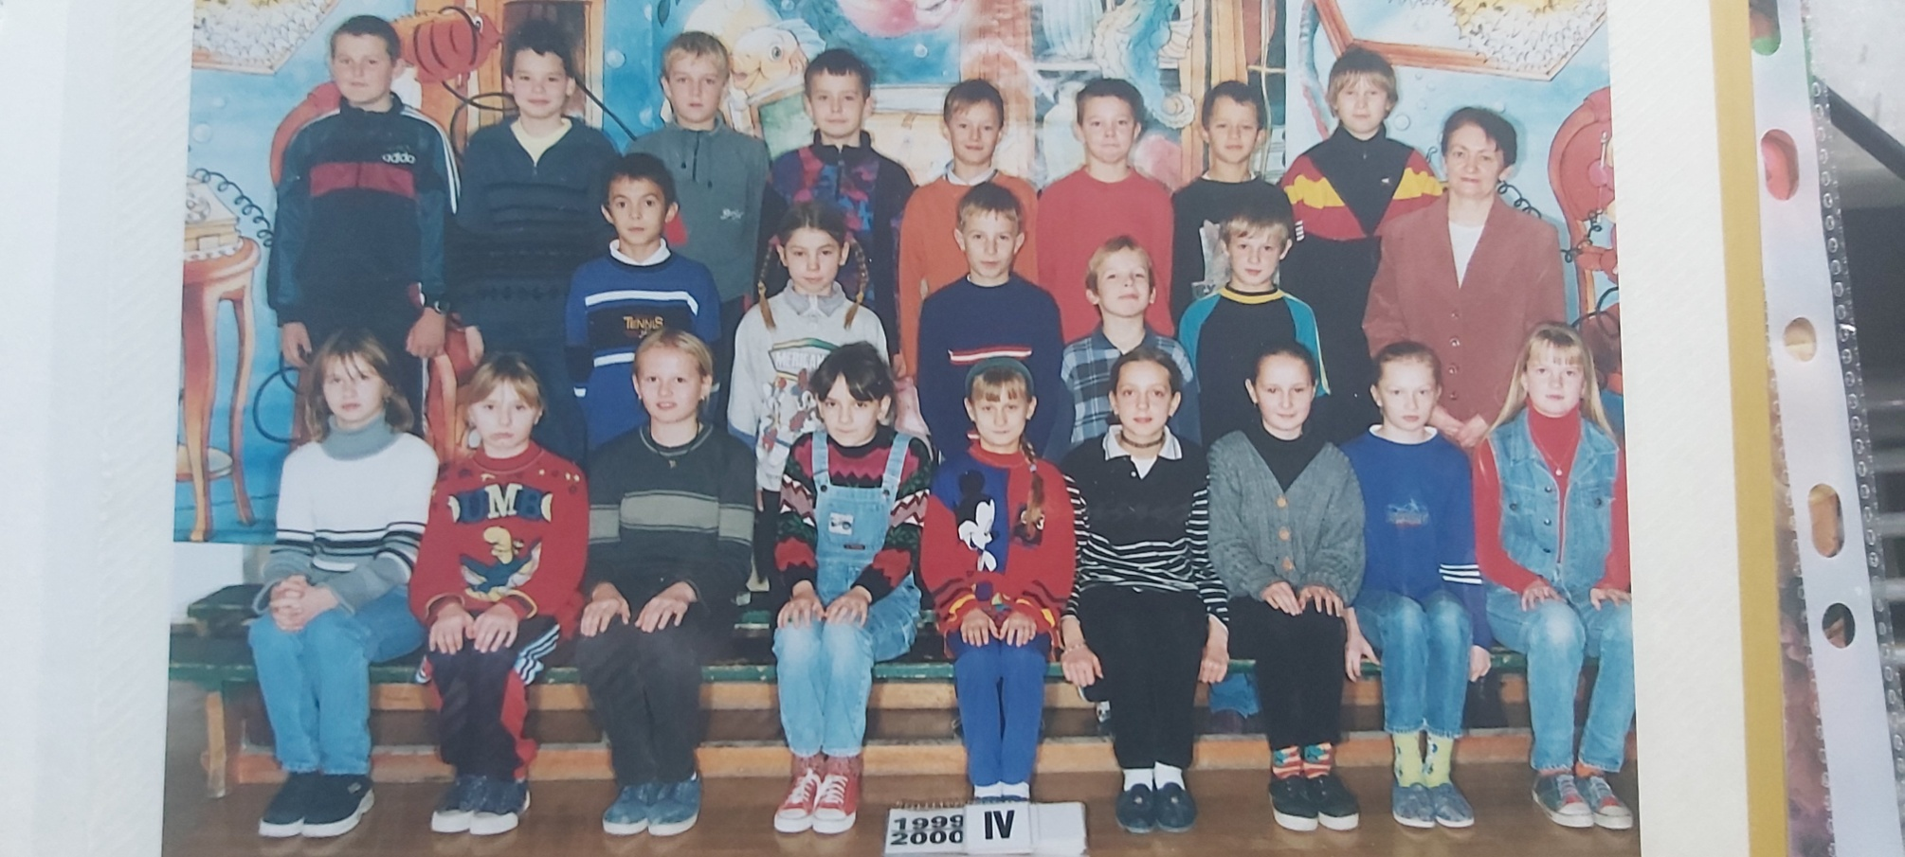
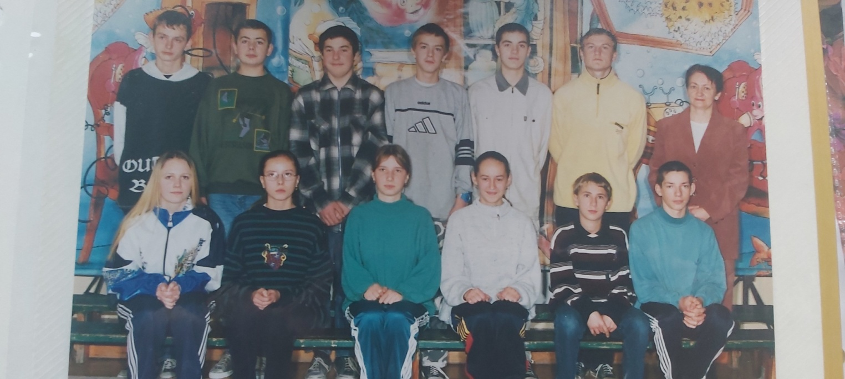
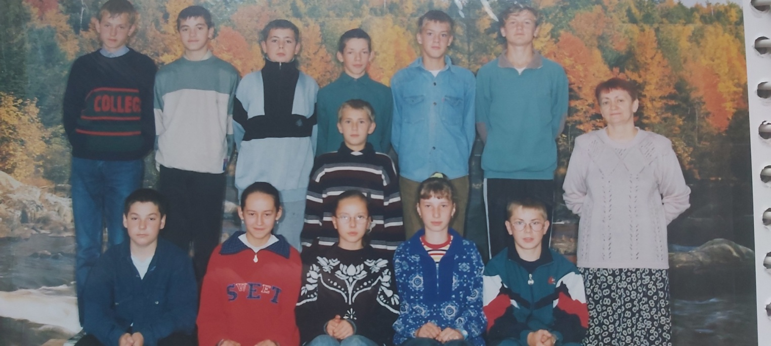

Slide 16
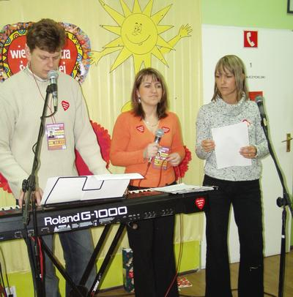
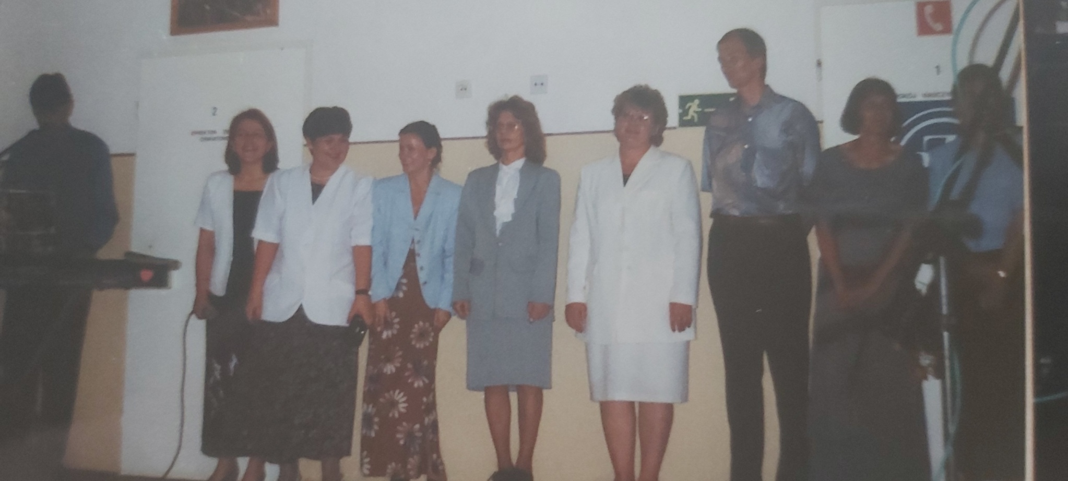
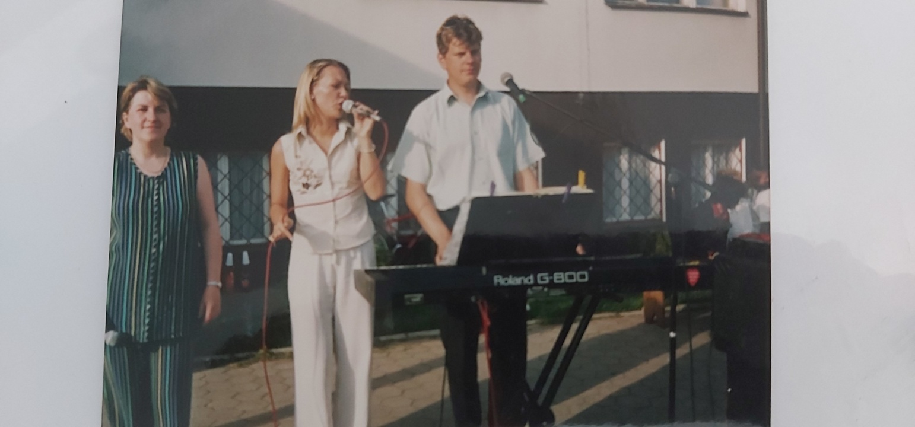

Slide 17
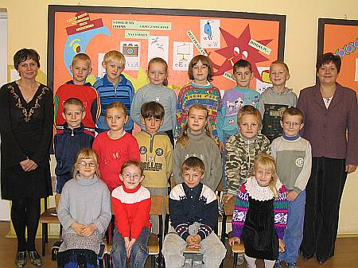
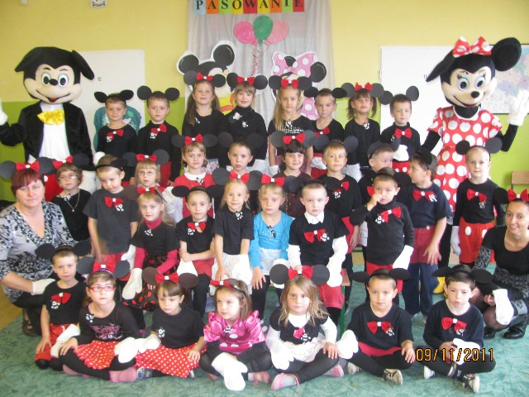

Slide 18
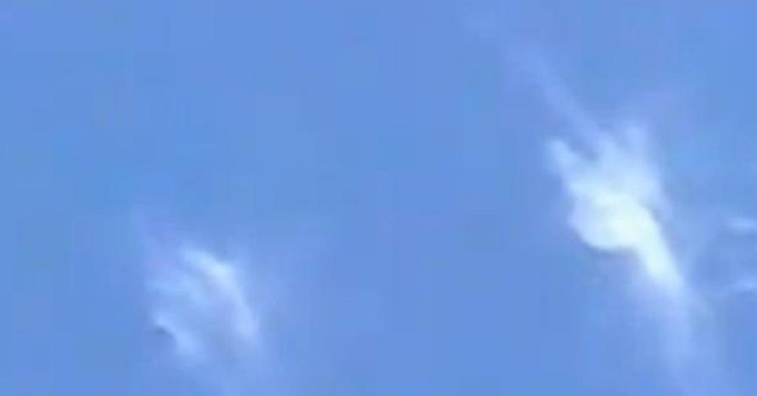
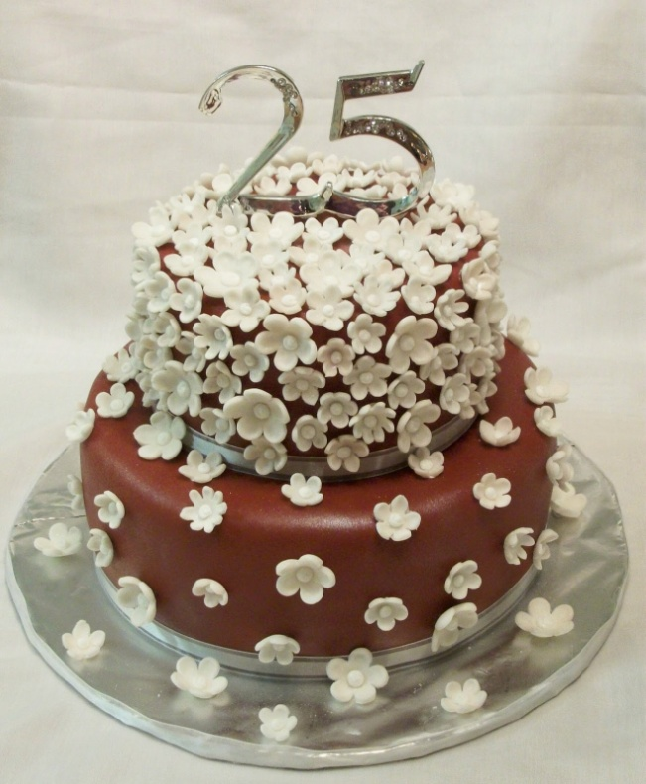
Życzymy Ci, SZKOŁO, w dniu Twojego święta, By każdy uczeń o Tobie pamiętał I dziś już doceniał trud nauczycielski Przepełniony troską i miłością wielką
SZKOŁO!
Pozostaniesz w naszej pamięci na długie lata, bo tu minęła nasza młodość w zabawę, wiedzę, mądrość bogata.

